Slide 1







Tập đọc 5
Chủ điểm:
VÌ HẠNH PHÚC CON NGƯỜI

Slide 2


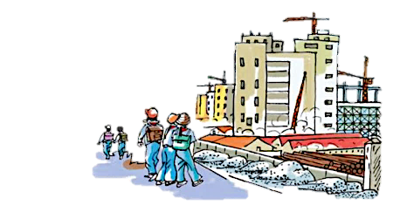
Tập đọc 5
VỀ NGÔI NHÀ ĐANG XÂY
Đồng Xuân Lan
Luyện đọc
01
Tìm hiểu bài
02
03
Luyện đọc hay

Slide 3

Toàn bài đọc với giọng chậm rãi, nhẹ nhàng và tình cảm. Nhấn giọng ở những từ ngữ gợi tả. Chú ý cách ngắt nhịp ở các câu thơ.
Luyện đọc
01

Slide 4
VỀ NGÔI NHÀ ĐANG XÂY
1
Chiều đi học về
Chúng em qua ngôi nhà xây dở
Giàn giáo tựa cái lồng che chở
Trụ bê tông nhú lên như một mầm cây
Bác thợ nề ra về còn huơ huơ cái bay:
Tạm biệt!
2
Bầy chim đi ăn về
Rót vào ô cửa chưa sơn vài nốt nhạc.
Nắng đứng ngủ quên
Trên những bức tường
Làn gió nào về mang hương
Ủ đầy những rãnh tường chưa trát vữa.
Bao ngôi nhà đã hoàn thành
Đều qua những ngày xây dở.
Ngôi nhà tựa vào nền trời sẫm biếc
Thở ra mùi vôi vữa nồng hăng
Ngôi nhà giống bài thơ sắp làm xong
Là bức tranh còn nguyên màu vôi, gạch.
Ngôi nhà như trẻ nhỏ
Lớn lên với trời xanh…
Đồng Xuân Lan

Slide 5

Luyện đọc từ
giàn giáo
huơ huơ
sẫm biếc
rãnh tường
trát vữa

Slide 6
Luyện đọc câu
Chiều đi học về
Bác thợ nề ra về còn huơ huơ cái bay;
Ủ đầy những rãnh tường chưa trát vữa.

Slide 7
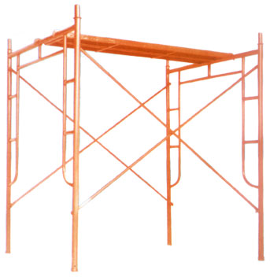
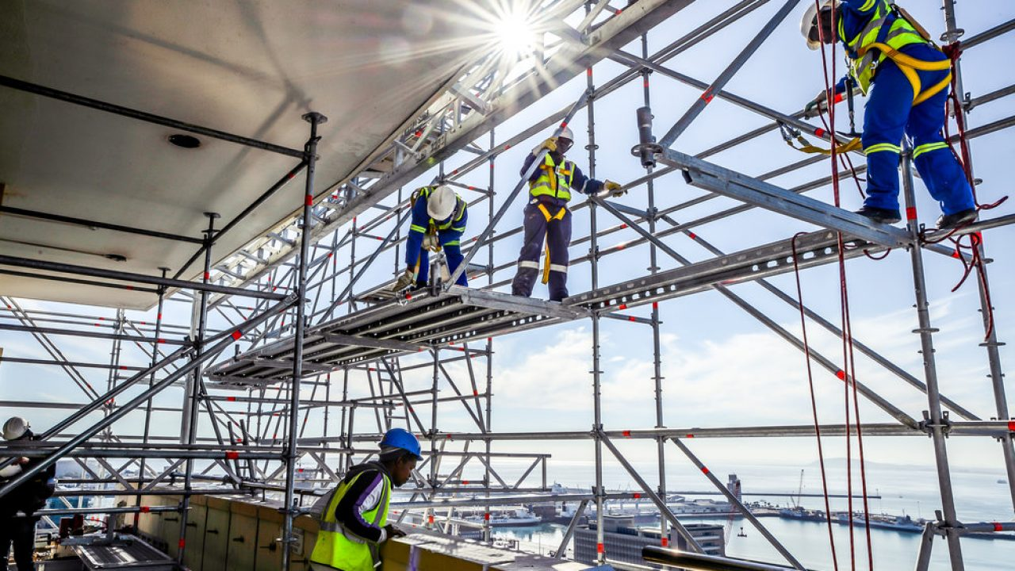
Giải nghĩa từ
Giàn giáo: giàn làm bằng gỗ, tre hoặc sắt để công nhân xây dựng làm việc trên cao.

Slide 8
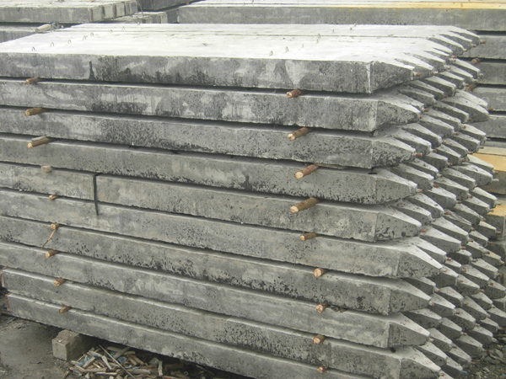
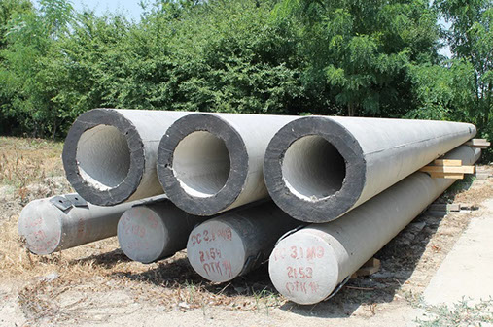
Giải nghĩa từ
Trụ bê tông: cột đúc bằng xi măng trộn cát, đá (hoặc sỏi) và nước, có cốt sắt bên trong.

Slide 9

Giải nghĩa từ
Cái bay: dụng cụ của thợ nề, gồm một miếng thép mỏng hình lá lắp vào cán, dùng để xây, trát, láng.

Slide 10


Tìm hiểu bài
02
1. Những chi tiết nào vẽ lên hình ảnh một ngôi nhà đang xây?
Giàn giáo, trụ bê tông nhú lên, bác thợ nề cầm bay, ngôi nhà thở ra mùi vôi vữa, rãnh tường chưa trát vữa.

Slide 11

Tìm hiểu bài
02
2. Tìm những hình ảnh so sánh nói lên vẻ đẹp của ngôi nhà?
Giàn giáo tựa cái lồng.
Trụ bê tông nhú lên như một mầm cây.
Ngôi nhà giống bài thơ sắp làm xong, là bức tranh còn nguyên màu vôi, gạch.

Slide 12

Tìm hiểu bài
02
3. Tìm những hình ảnh nhân hóa làm cho ngôi nhà được miêu tả sống động, gần gũi ?
Ngôi nhà tựa vào nền trời sẫm biếc, thở ra mùi vôi vữa.
Nắng đứng ngủ quên trên những bức tường.
Làn gió mang hương, ủ đầy những rãnh tường chưa trát.
Ngôi nhà lớn lên với trời xanh.

Slide 13

Tập đọc 5
VỀ NGÔI NHÀ ĐANG XÂY
NỘI DUNG BÀI HỌC
Bài thơ nói lên hình ảnh đẹp của ngôi nhà đang xây, thể hiện sự đổi mới hằng ngày trên đất nước ta.

Slide 14
03
Luyện đọc hay
Chiều đi học về
Chúng em qua ngôi nhà xây dở
Gàn giáo tựa cái lồng che chở
Trụ bê tông nhú lên như một mầm cây
Bác thợ nề ra về còn huơ huơ cái bay:
Tạm biệt!
Ngôi nhà tựa vào nền trời sẫm biếc
Thở ra mùi vôi vữa nồng hăng
Ngôi nhà giống bài thơ sắp làm xong
Là bức tranh còn nguyên màu vôi, gạch.
Chiều đi học về
Chúng em qua ngôi nhà xây dở
Giàn giáo tựa cái lồng che chở
Trụ bê tông nhú lên như một mầm cây
Bác thợ nề ra về còn huơ huơ cái bay:
Tạm biệt!
Ngôi nhà tựa vào nền trời sẫm biếc
Thở ra mùi vôi vữa nồng hăng
Ngôi nhà giống bài thơ sắp làm xong
Là bức tranh còn nguyên màu vôi, gạch.

Slide 15
LIÊN HỆ
Đất nước ta đổi mới từ Bắc -Trung - Nam

Slide 16
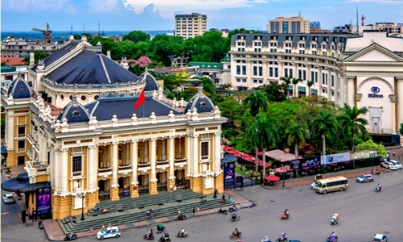
Nhà hát lớn thủ đô Hà Nội

Slide 17
Bảo tàng lịch sử quốc gia (Hà Nội)

Slide 18
Toà tháp đôi dầu khí (Nghệ An)

Slide 19
Chợ Đông Hà (Quảng Trị)

Slide 20
Đạo học sư phạm Huế

Slide 21
Nhà hát lớn Thành phố Hồ Chí Minh

Slide 22

Toà nhà Bitexco (Thành phố Hồ Chí Minh)

Slide 23
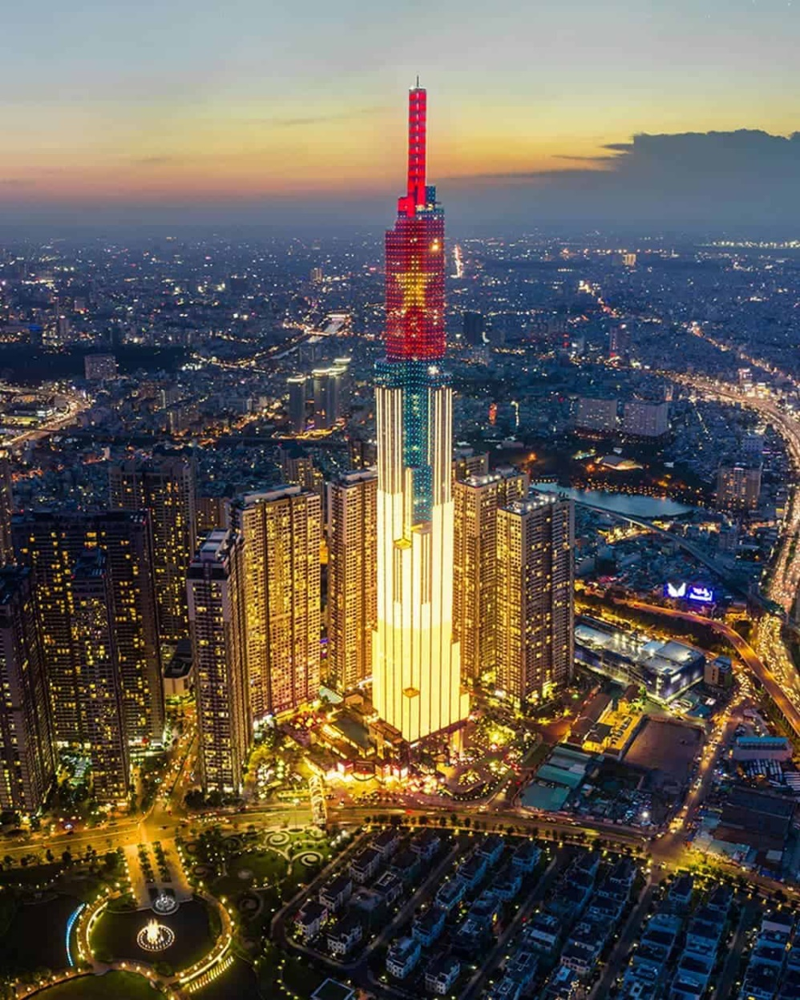
Toà nhà Landmark 81 (Thành phố Hồ Chí Minh)

Slide 24
DẶN DÒ
Luyện đọc diễn cảm bài văn vừa học và trả lời các câu hỏi.
Chuẩn bị bài: “Thầy thuốc như mẹ hiền”

Slide 25
CHÚC CÁC BẠN HỌC TỐT !

